Slide 1
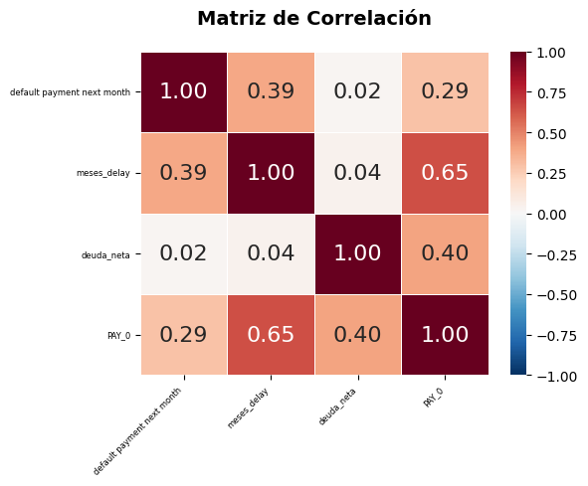
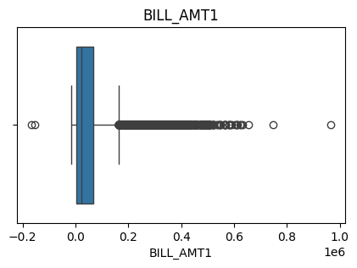
Dataset Overview & Feature Engineering
Dataset de crédito de Taiwan con 30,000 registros y 23 variables originales. Tasa de incumplimiento del 22.1% en población general.
MARRIAGE=0: 54 registros eliminados (default rate atípico 9.3% vs 22.1%)
Variables monetarias: transformación log1p para reducir sesgo
Flags de comportamiento: DELAY_PAYS, DELAY_PAYS2, DULY_PAYS
Variables adicionales: meses_delay, util_credito, deuda_neta
Tendencias de pago y deuda, varianza de pagos, AGE_GROUP
Preprocesamiento:
22.1%
Tasa Default
Media poblacional
Análisis de Correlación
Spearman reveló meses_delay (r=0.39) y PAY_0 (r=0.29) como predictores más fuertes. 3 de top 8 features importantes fueron variables ingenierizadas.

Slide 2
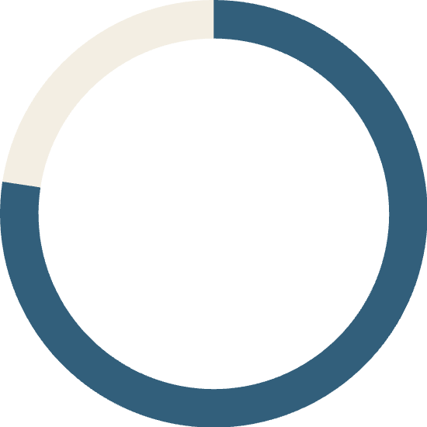

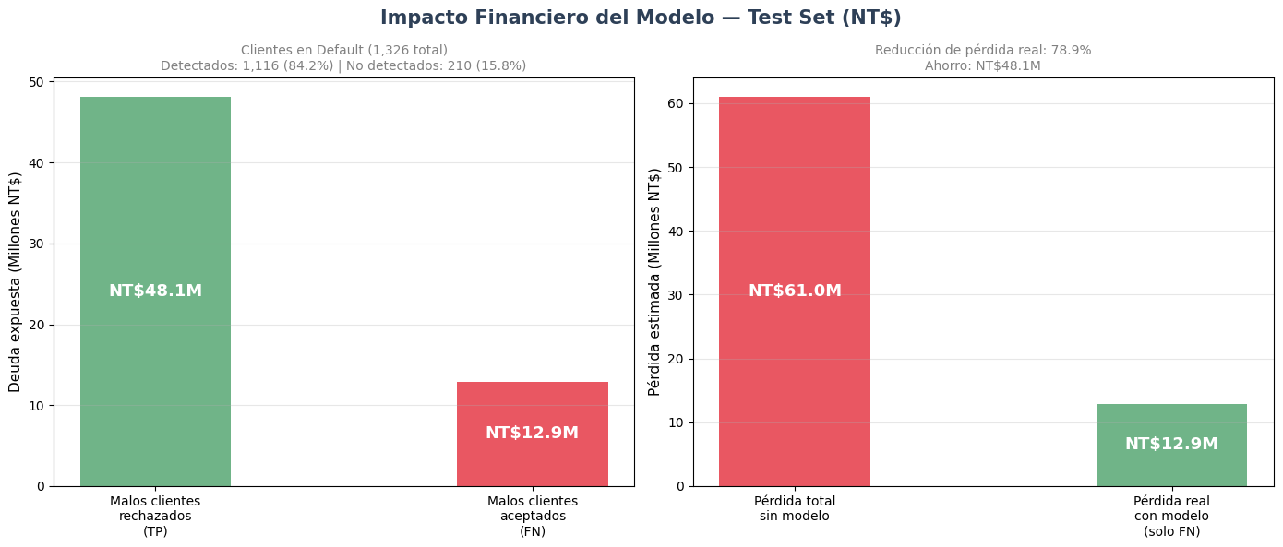
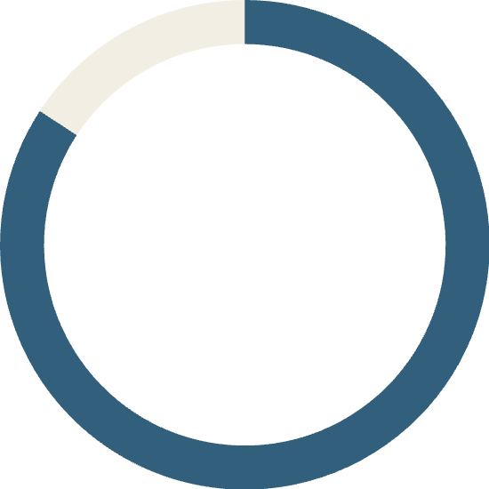
Credit Default — GBT Classifier
Impacto Financiero en Test Set (5,990 clientes)
NT$48.1M
NT$12.9M
Deuda protegida (TP)
Pérdida no detectada (FN)
El modelo enfrenta dificultades con "default silenciosos" — clientes sin historial de retrasos previos que de repente incumplen.
77.4%
ROC AUC
Poder discriminativo
84.2%
Recall
Detección de default
Configuración del Modelo
Features Principales
Gradient Boosted Trees con 190 estimadores, learning rate de 0.05 y profundidad máxima de 4. Umbral optimizado en 0.13 usando F2-score para priorizar recall.
DELAY_PAYS 17%, PAY_0 15%, util_credito 8%, meses_delay 7%.

Slide 3

Payment Amount — GBT Regresión
86.4%
$2,066
$267
R2
MAE
Error Mediano
Coeficiente determinación
NT$ error promedio
NT$ en test
Configuración
GBT Regressor. Variable objetivo: PAY_AMT4 (monto pago mes 4), predicho en escala logarítmica. Modelo generaliza bien — R2 mejora de validación (0.853) a test (0.864).
Features Principales
BILL_AMT5 62.7%, PAY_5 23.3%
Desempeño por Rango de Pago
NT$1K-20K (Rango Típico)
>NT$100K (Pagos Altos)
Error 31-33%. Modelo funciona bien en pagos comunes.
Error 60.7%. Subestima sistemáticamente pagos grandes.
El modelo subestima pagos totales en NT$4.4M (15.1% por debajo de actual). Considerar esto en planificación de flujo de caja.

